Slide 1
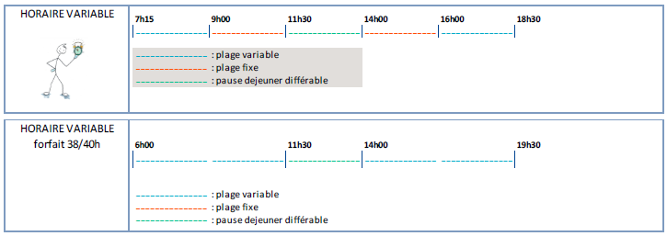
T comme Horaires de travail BORDEAUX
H

